Slide 1




APT CAPSTONE
Discover
PLATAFORMA INTELIGENTE DE
DESCUBRIMIENTO Y RECOMENDACIÓN DE
CONTENIDO DIGITAL
Jordán Órdenes • Lino Barrera
Ingeniería en Informática — DUOC UC
Docente: Felix Eduardo Cifuentes CID
Discover ° Proyecto APT

Slide 2


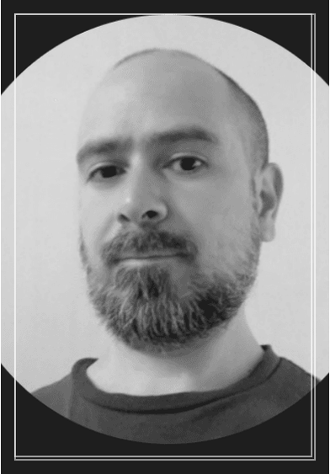
EQUIPO DE TRABAJO
Integrantes del proyecto
INTEGRANTE 01 · PERFIL FULL STACK
Jordán Órdenes
DESARROLLADOR FULL STACK
Backend (Django)
Análisis de requerimientos y diseño de sistemas
Frontend con Django Templates
Pruebas funcionales y usabilidad
Diseño de interfaces UI/UX
Documentación técnica y manuales
Integración de servicios de IA
Implementación de estadística descriptiva
▶
▶
INTEGRANTE 02 · PERFIL FULL STACK
Lino Barrera
Jordán Órdenes
Lino Barrera
DESARROLLADOR FULL STACK
DESARROLLADOR FULL STACK
DESARROLLADOR FULL STACK
Backend (Django)
Arquitectura de software
Desarrollo de API REST con Django
Gestión de bases de datos MySQL
Documentación técnica y manuales
Diseño de interfaces UI/UX
Discover ° Proyecto APT
02

Slide 3


DESCRIPCIÓN DEL PROYECTO
PROBLEMA / DOLOR
El contenido digital está distribuido en múltiples plataformas, lo que dificulta encontrar alternativas interesantes y genera una experiencia dispersa.
PROPUESTA DE SOLUCIÓN
Discover centraliza recomendaciones de películas, música, libros y videojuegos en una experiencia web simple, intuitiva y asistida por API REST e inteligencia artificial.
Discover ° Proyecto APT
03

Slide 4

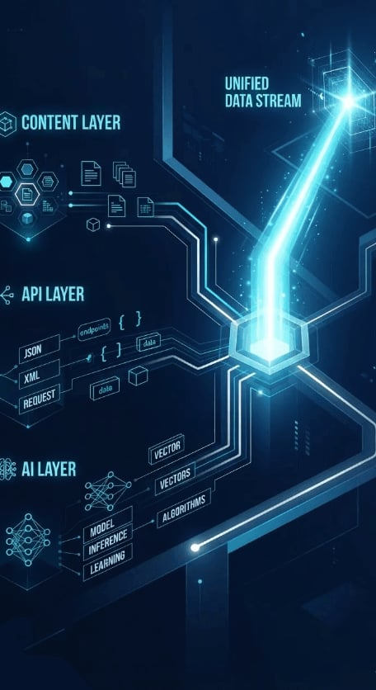
Objetivos del proyecto
OBJETIVO GENERAL
Discover centraliza y facilita el descubrimiento de contenido digital mediante una plataforma web modular que integra recomendaciones, API REST, base de datos, servicios externos e inteligencia artificial.
OBJETIVOS ESPECÍFICOS
OBJETIVOS ESPECÍFICOS
Exploración y experiencia
Gestión e integración
Centraliza películas, música, libros y videojuegos.
Genera resúmenes, trivias y frases con Gemini.
Permite explorar por tipo y género.
Gestiona usuarios, empresas y administración.
Presenta información adicional de cada recomendación.
Expone servicios mediante API REST e incorpora TTS.
Discover ° Proyecto APT
04

Slide 5

DEFINICIÓN DEL PROYECTO
Alcances y limitaciones
Alcances del proyecto
Limitaciones
Componentes y capacidades implementadas
Condiciones del contexto académico
API REST
PERSISTENCIA
Desarrollo funcional para la gestión de datos técnicos.
Base de datos MySQL normalizada y segura.
Tiempo de desarrollo limitado a 4 meses y 2 semanas, según calendario académico.
Disponibilidad limitada de testers externos para pruebas de usabilidad masivas.
INTELIGENCIA ARTIFICIAL
AUDIO TTS
Integración de servicios de IA con un MCP para análisis y creación de información textual.
Módulo para generar audios descriptivos.
Recursos de hardware limitados a equipos personales de los desarrolladores.
Dependencia de la estabilidad de APIs externas de Inteligencia Artificial.
ROLES
RECOMENDACIONES
Sistema de usuarios: User, Empresa y Admin.
Gestión de contenido multi-categoría.
El alcance prioriza una solución funcional, demostrable y coherente con los recursos disponibles durante el período académico.
Discover ° Proyecto APT
05

Slide 6






Metodología Tradicional
01 / INICIO
02 / DISEÑO
03 / CONSTRUCCIÓN
04 / INTEGRACIÓN
05 / CIERRE
Análisis y requisitos
Diseño de arquitectura
Desarrollo e implementación
Pruebas e integración
Pruebas, entrega y cierre
Investigación, definición de requisitos y construcción del backlog inicial.
Prototipos UI, definición de arquitectura y modelamiento de la base de datos.
Implementación de API, Backend y Frontend.
Conexión de servicios e integración de Inteligencia Artificial.
Validación funcional, usabilidad y ajustes finales.
Proceso secuencial para controlar el avance, validar cada etapa y asegurar una entrega funcional de Discover.
Discover ° Proyecto APT
06

Slide 7




CARTA GANTT · 17 SEMANAS
Cronograma para el desarrollo del proyecto
S1
S2
S3
S4
S5
S6
S7
S8
S9
S10
S11
S12
S13
S14
S15
S16
S17
FASE 01
S1 — S4
FASE 02
S5 — S14
FASE 03
S15 — S17
Planificación y diseño
Desarrollo e integración
Documentación y cierre
Definición de la base funcional y técnica de Discover.
Construcción progresiva del backend, frontend, IA y validaciones.
Preparación de la entrega académica y presentación final.
ACTIVIDADES RELEVANTES
ACTIVIDADES RELEVANTES
ACTIVIDADES RELEVANTES
Configuración de Django, DRF y MySQL.
Acta de constitución y matriz de riesgos.
✓
✓
Documentación técnica del proyecto.
✓
Implementación de modelos, endpoints y filtros.
Investigación de plataformas similares.
✓
✓
Elaboración del manual de usuario.
✓
Desarrollo de templates, vistas y autenticación.
Análisis de necesidades y requisitos.
✓
✓
Preparación de la presentación.
✓
Conexión de la interfaz con la API REST.
Backlog y priorización de funcionalidades.
✓
✓
Ensayo y revisión final.
✓
Integración de IA para textos y recomendaciones.
✓
Presentación y cierre del proyecto.
✓
Prototipos UI, arquitectura y modelo de BD.
✓
Pruebas unitarias, funcionales, integración y usabilidad.
✓
Optimización de rendimiento y corrección de errores.
Diseño inicial de API REST y navegación.
✓
✓
Hitos: requisitos, backlog, prototipos y arquitectura definidos.
Hito final: presentación de Discover y cierre académico.
Hitos: aplicación integrada, validada y optimizada.
Discover ° Proyecto APT
CUMPLIMIENTO DEL CRONOGRAMA: 100%
07

Slide 8












VISTA DE ALTO NIVEL
Arquitectura del proyecto
USUARIOS Y CLIENTES
MÓDULOS FUNCIONALES
Usuario
Empresa
Admin
CAPA DE PRESENTACIÓN
GESTIÓN Y SERVICIOS
Contenido multi-categoría
▼
Películas · Videojuegos · Libros · Música
Tipos · Géneros · Recomendaciones
Panel de administración
Navegador web
Gestión general de la plataforma
HTML5 · CSS3 · JavaScript · Django Templates
Autenticación y permisos
Exploración
Filtros
Favoritos
Audio
Endpoints HTTP
GET · POST · PUT · DELETE
Roles y control de acceso
▼
Django Backend
Django REST Framework
Framework principal · Lógica de negocio
Modelos Django / ORM
API REST · JSON · HTTP
Google Gemini API
TTS
Resúmenes · Trivias · Frases destacadas
Generación y reproducción de audio
Persistencia: MySQL
Usuarios · Contenido · Recomendaciones · Publicaciones
Discover ° Proyecto APT
08

Slide 9


MODELO BASE MYSQL · DJANGO
¿Cómo se relacionan las tablas?
Los campos PK identifican cada registro y los campos FK conectan las tablas para registrar las interacciones del sistema.
01
Un usuario guarda o marca una recomendación
Interacción del usuario con el contenido
recomendacion
usuario
me_gusta
PK
id
INT
FK
usuario_id
INT
PK
id
INT
correo
VARCHAR
▶
▶
FK
empresa_id
INT
FK
tipo_id
INT
contrasena
VARCHAR
p_nombre
VARCHAR
PK
id
INT
FK
usuario_id
INT
FK
genero_id
INT
titulo
VARCHAR
p_apellido
VARCHAR
foto_perfil
LONGBLOB
FK
recomendacion_id
INT
fecha
TIMESTAMP
resumen
TEXT
trivia
TEXT
fecha_registro
TIMESTAMP
frase_destacada
TEXT
portada
LONGBLOB
fecha_creacion
TIMESTAMP
FK
estado_aprobacion_id
INT
FK
administrador_id
INT
Ejemplo: el usuario se identifica en usuario; me_gusta guarda sus FK y la fecha de interacción; recomendacion contiene el contenido asociado.
02
Una empresa publica y el administrador aprueba
Flujo de control y moderación
empresa
recomendacion
aprobacion_recomendacion
estado_aprobacion
PK
id
INT
correo
VARCHAR
▶
PK
id
INT
FK
empresa_id
INT
▶
PK
id
INT
FK
administrador_id
INT
▶
PK
contrasena
VARCHAR
nombre_empresa
VARCHAR
titulo
VARCHAR
resumen
TEXT
FK
recomendacion_id
FK
estado_aprobacion_id
id
INT
nombre
VARCHAR
foto_perfil
LONGBLOB
fecha_registro
TIMESTAMP
portada
LONGBLOB
fecha_creacion
TIMESTAMP
fecha
INT
INT
TIMESTAMP
comentario
TEXT
Ejemplo: empresa crea el contenido en recomendacion; aprobacion_recomendacion registra quién revisó, cuándo y con qué comentario; estado_aprobacion define el resultado.
Las FK permiten mantener la integridad y trazabilidad de los datos.
Modelo completo: diapositiva 10
Discover ° Proyecto APT
09

Slide 10

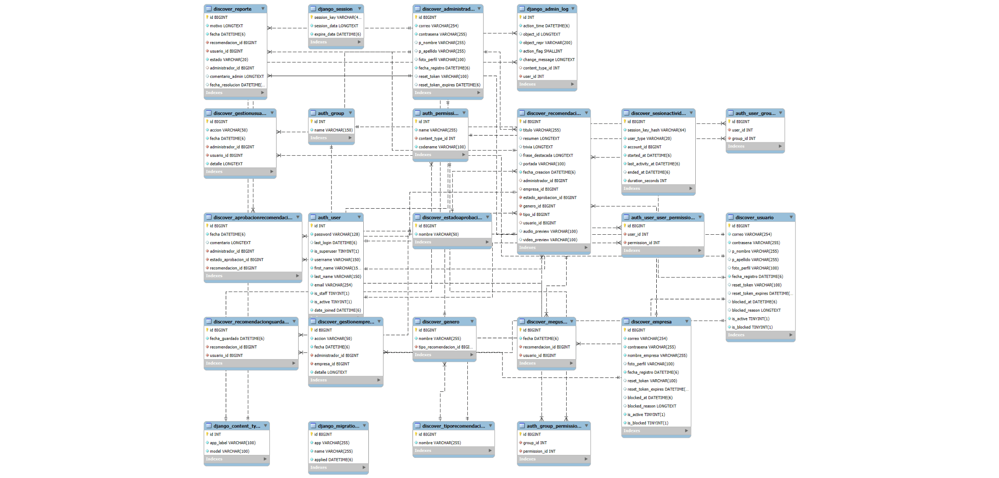
DETALLE TÉCNICO · MYSQL WORKBENCH
Modelo completo de la base de datos
Discover ° Proyecto APT
10

Slide 11
















Tecnologías utilizadas
BACKEND
FRONTEND
API & DATOS
INTELIGENCIA ARTIFICIAL
HERRAMIENTAS
Python
HTML5
REST API
Git
Lenguaje core
Marcado semántico
Arquitectura
Google Gemini
Control de versiones
Modelos de texto
Django
CSS3
JSON
GitHub
Framework principal
Diseño y estilos
Intercambio de datos
IA Generativa
Repositorio
Contenido dinámico
Django REST
JavaScript
HTTP
Visual Studio
Framework API
Interactividad
Protocolo
TTS
Editor de código
Text-to-Speech
MySQL
Templates
Base de datos
Django Templates
Discover ° Proyecto APT
11

Slide 12




Resultados obtenidos
Se desarrolló una plataforma web funcional que centraliza y facilita el descubrimiento de contenido digital mediante recomendaciones, filtros, roles de usuario e integración de inteligencia artificial.
PLATAFORMA FUNCIONAL
GESTIÓN DE ROLES
IA INTEGRADA
VALIDACIÓN FINAL
Interfaz web Discover (Django).
•
Sistema de autenticación seguro.
•
Google Gemini para resúmenes.
•
Pruebas funcionales y de usabilidad.
•
Exploración multi-categoría.
•
Rol Usuario (Exploración).
•
Generación de trivias y frases.
•
API REST y base de datos MySQL.
•
Navegación intuitiva UX/UI.
•
Rol Empresa (Publicación).
•
Módulo TTS para audios descriptivos.
•
Documentación técnica completa.
•
Módulos de filtros y búsqueda.
•
Rol Administrador (Moderación).
•
Manuales de usuario y sistema.
•
Recomendaciones personalizadas.
•
100%
3
2
17
100%
FUNCIONAL
ROLES
SERVICIOS IA
SEMANAS
CUMPLIMIENTO
Discover ° Proyecto APT
12

Slide 13

EXPERIENCIA DE DESARROLLO · TRABAJO COLABORATIVO
Obstáculos presentados en el desarrollo
El trabajo en equipo permitió combinar conocimientos y perspectivas; al mismo tiempo, exigió coordinación, comunicación y capacidad de acuerdo para avanzar.
Desafíos enfrentados
Aprendizajes obtenidos
01
Coordinación de horarios
01
Comunicación más efectiva
Compatibilizar tiempos de trabajo y reuniones.
Compartir avances, dudas y decisiones de forma clara.
02
Distribución de tareas
02
Mejor organización
Mantener una carga de trabajo equilibrada.
Planificar responsabilidades y dar seguimiento al trabajo.
03
Diferentes puntos de vista
03
Colaboración entre perfiles
Lograr acuerdos sobre decisiones técnicas.
Aprender de las habilidades y experiencias del compañero.
04
Tiempo académico limitado
04
Resolución conjunta
Priorizar funcionalidades y cumplir las etapas.
Abordar problemas desde distintas perspectivas.
Conclusión: los obstáculos se transformaron en oportunidades para fortalecer la organización y el trabajo colaborativo.
Discover ° Proyecto APT
12

Slide 14


¿Preguntas del público?
Muchas gracias por su atención. Estamos disponibles para resolver cualquier duda sobre el desarrollo técnico o funcional del proyecto.
Demostración en vivo
A continuación, daremos inicio a la navegación real por la plataforma Discover.
DISCOVER | PROYECTO APT

